Slide 1
Praktikum Data Preprocessing
Data Manipulation & Visualisation
Ulima Inas Shabrina(2110181048)

Slide 2
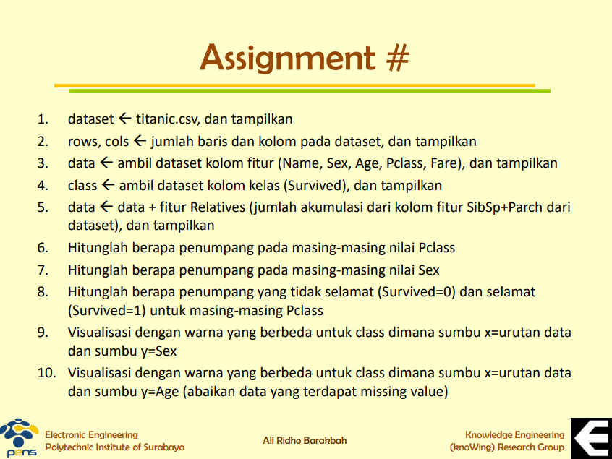

Slide 3
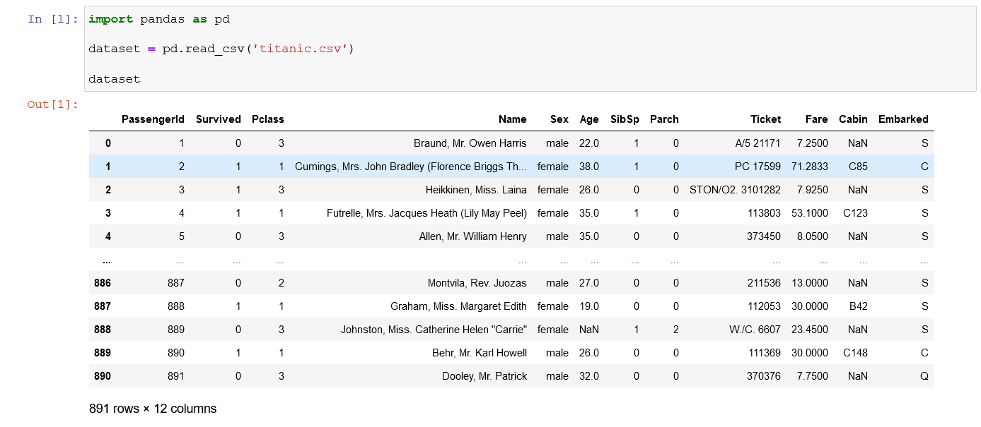
Menampilkan dataset titanic.csv menggunakan tools Jupyter Notebook

Slide 4
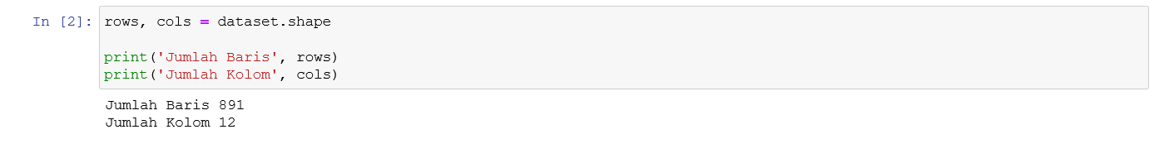
Menampilkan jumlah baris dan kolom pada dataset

Slide 5
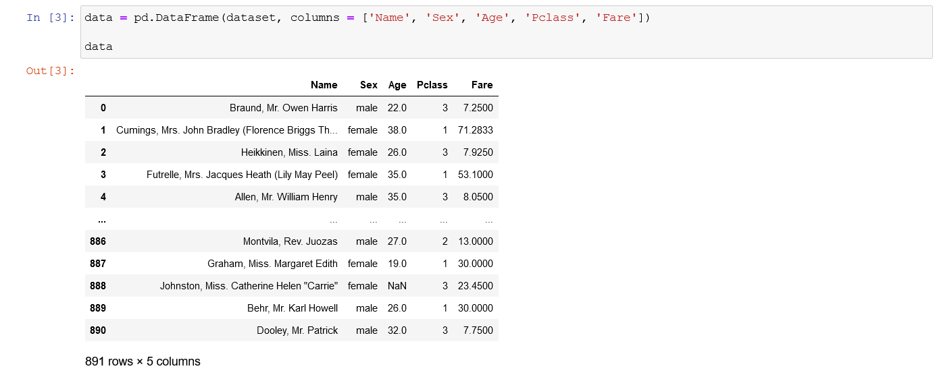
Menampilkan dataset kolom fitur Name, Sex, Age, Pclass, Fare

Slide 6
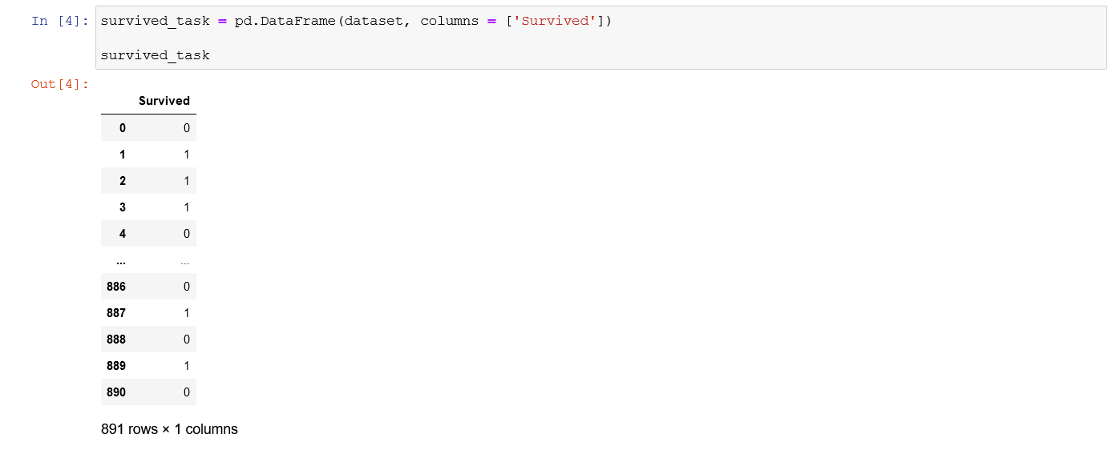
Menambahkan dataset kolom kelas Survived

Slide 7
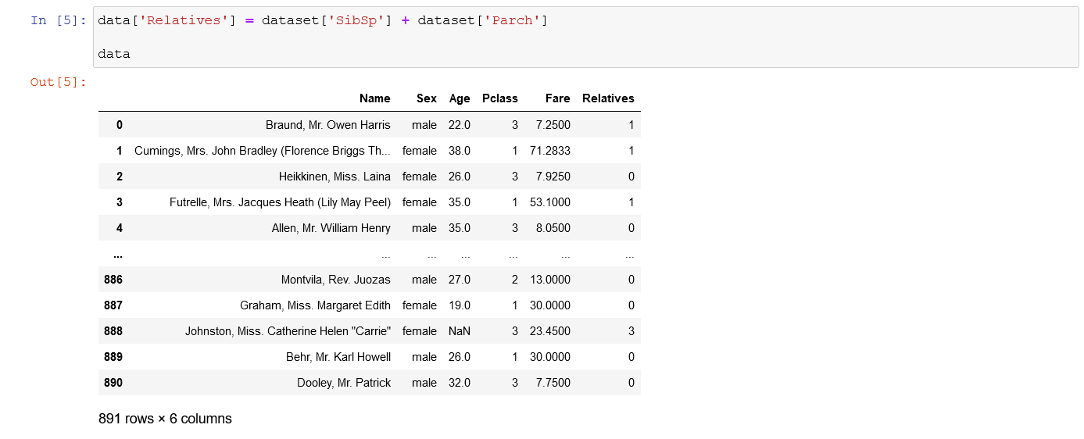
Menampilkan data dan fitur relatives(akumulasi SibSp + Parch)

Slide 8
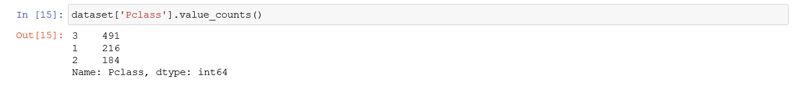
Menghitung berapa penumpang pada masing masing nilai Pclass

Slide 9
Menghitung berapa penumpang pada masing masing nilai Sex

Slide 10
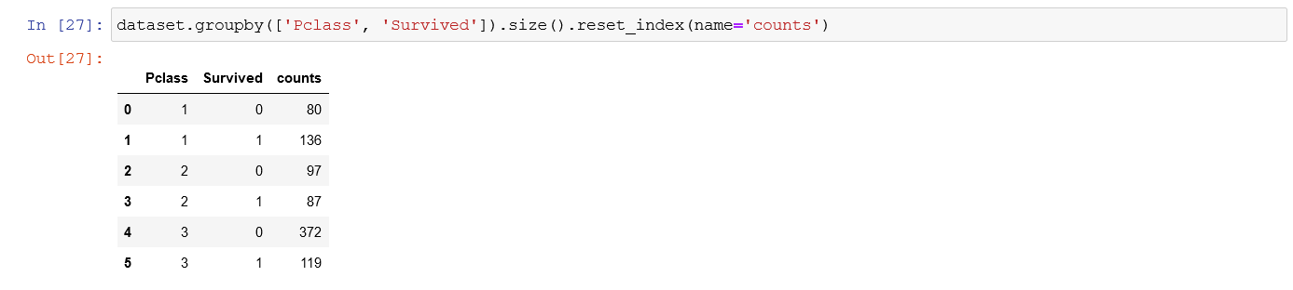
Menampilkan jumlah penumpang yang tidak selamat dan selamat untuk masing masing Pclass

Slide 11
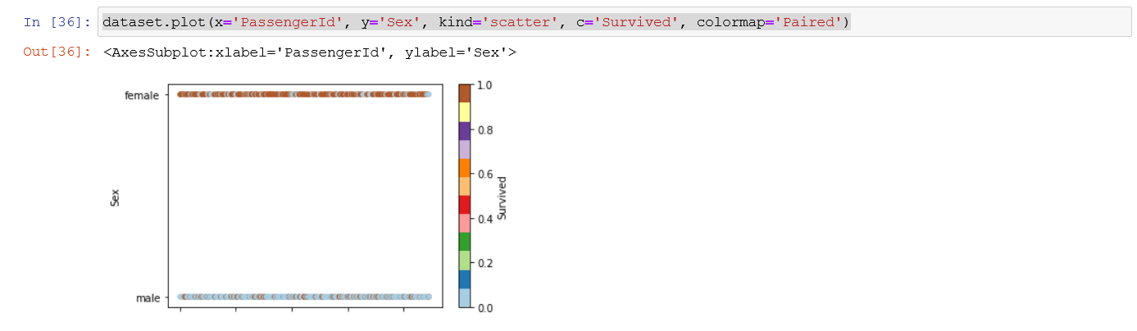
Memvisualisasikan dengan warna yang berbeda untuk class dimana sumbu X = urutan Data dan sumbu Y = Sex

Slide 12
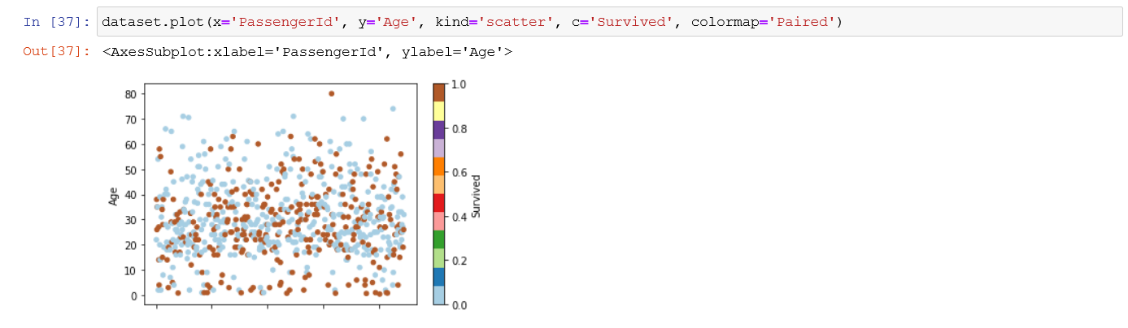
Memvisualisasikan dengan warna yang berbeda untuk class dimana sumbu X = urutan Data dan sumbu Y = Age

Slide 13
Terimakasih

